Slide 1
总复习

Slide 2
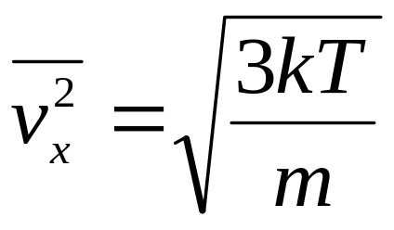
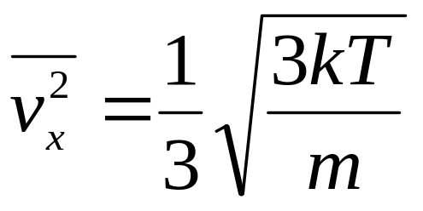
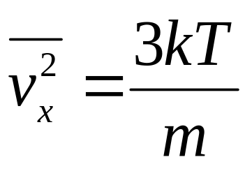
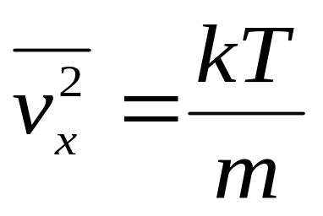
1.一定量的理想气体处于某一容器中，温度为T，气体分子的质量为m，根据理想气体的分子模型和统计假设，分子速度在 x 方向的分量平方的平均值为
（A）
（B）
（C）
（D）
( D )

Slide 3

2.如图所示设某热力学系统经历一个由 的准静态过程，a、b两点在同一条绝热线上， 该系统在 过程中：
C)有的阶段吸热，有的阶段放热，净吸热为正值；
D)有的阶段吸热，有的阶段放热，净吸热为负值。
P
A)只吸热，不放热；
B)只放热，不吸热；
a
绝热线
c
b
o
V
（C）

Slide 4
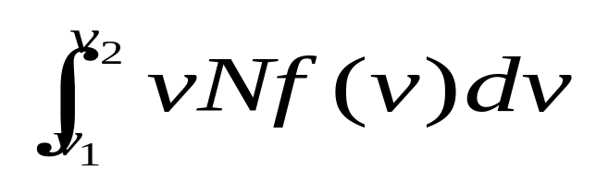
3.若f(v)为气体分子速率分布函数，N为分子总数，则 的物理意义是：
（A）速率为v₂的各分子的平均速率与速率为v₁的各分子的平均速率之差；
（B）速率为v₂的各分子的平均速率与速率为v₁的各分子的 平均速率之和；
（C）速率处在速率间隔v₁— v₂之内的分子的平均速率；
（D）速率处在速率间隔v₁— v₂之内的分子的速率之和。
（D）

Slide 5
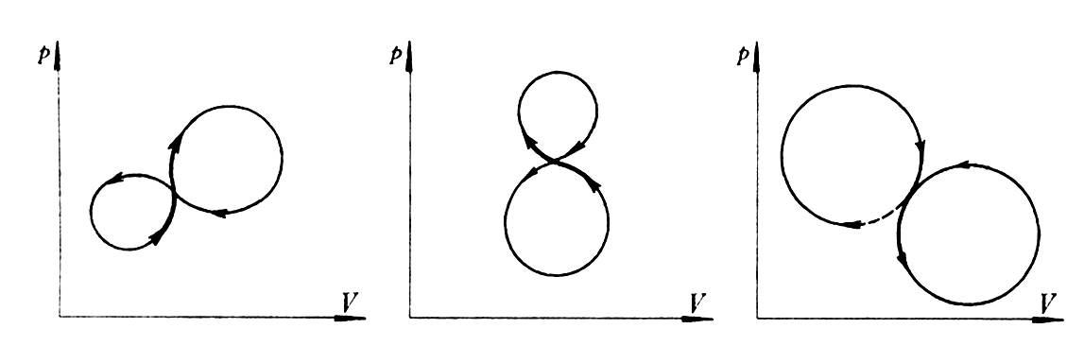
4.如图所示，有三个循环过程，其中图3为两个半径相等的圆构成，那么 （ ）
B
图1
图2
图3
A) 图1总净功为负,图2总净功为负,图3总净功为正；
B)图1总净功为负, 图2总净功为负,图3总净功为零；
C)图1总净功为正,图2总净功为正,图3总净功为负；
D)图1总净功为负,图2总净功为正,图3总净功为零。

Slide 6
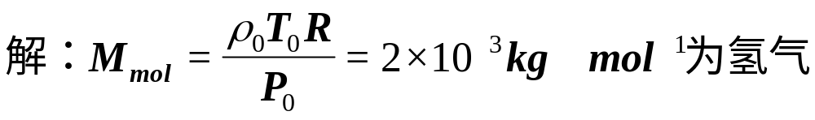
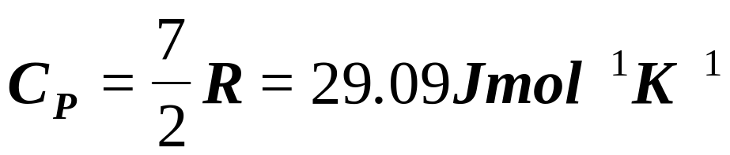
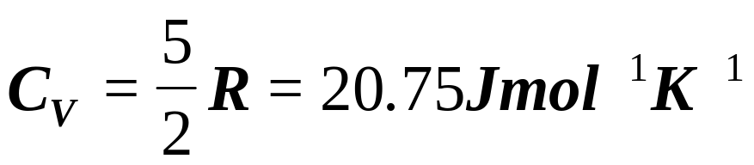
5.某种气体（视为理想气体），在标准状态下的密度为ρ＝0.0894kg/m³,则在常温下该气体的定压摩尔热容C_{P}=__________，定容摩尔热容C_{V}=________________.

Slide 7
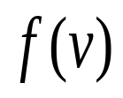
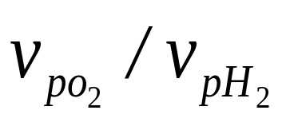




6. 设图示两条曲线分别表示在相同温度下氧气和氢气分子的速率分布曲线，则（ ）
D
A) 图中a 表示氧气分子的速率分布曲线，
= 4 ；
B) 图中b表示氧气分子的速率分布曲线，
= 1/4 ；
C) 图中b表示氧气分子的速率分布曲线，
= 4 ；
D) 图中a 表示氧气分子的速率分布曲线，
= 1/4 ；

Slide 8
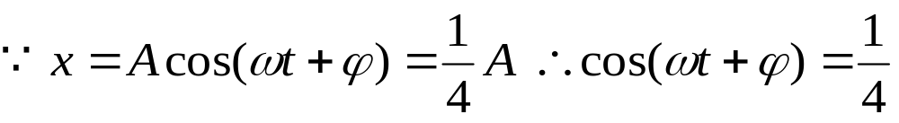
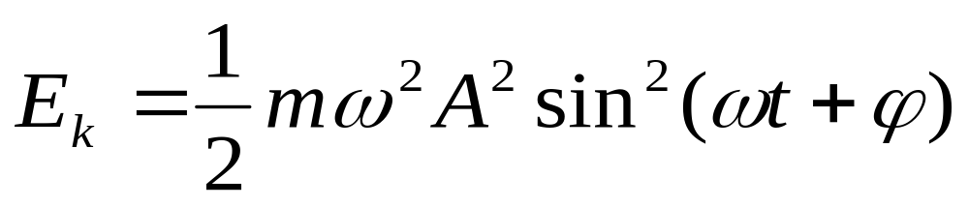
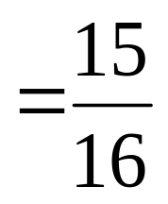
7.一弹簧振子作简谐振动，当其偏离平衡位置的位移的大小为振幅的1/4时，其动能为振动总能量的
(A) 15/16
(C) 13/16
(B) 9/16
(D) 7/16
即
（C）

Slide 9
8.一平面简谐波在弹性媒质中传播，在媒质质元从最大位移处回到平衡位置的过程中：
（A）它的势能转换成动能；
（B）它的动能转换成势能；
（C）它从相邻的一段媒质质元获得能量，其能量逐渐增加；
（D）它把自己的能量传给相邻的一段媒质质元，其能量逐渐减少。
波动中动能和势能是同相位的。媒质质元在最大位移处的能量为零。
（C）

Slide 10
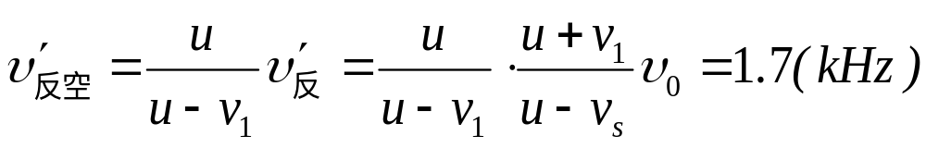
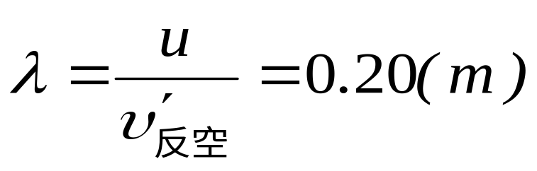
9. 一频率为1kHz的声源以v_{s}＝34m/s的速率向右运动。在声源的右方有一反射面，该反射面以v₁＝68m/s的速率向左运动。设空气中的声速u＝340m/s。则反射波在空气中的波长为 。
0.2m
反射波在空气中的频率为：
反射波在空气中的波长为：

Slide 11
10.某元素的特征光谱中含有波长分别为 λ ₁＝450nm和λ_{２}＝750nm，的光谱线，在光栅光谱中，这两种波长的谱线有重叠现象，重叠λ₂处的谱线的级数将是
(A) 2，3，4，5… (B) 2，5, 8，11…
(C) 2，4，6，8… (D) 3，6，9，12…
( D )

Slide 12
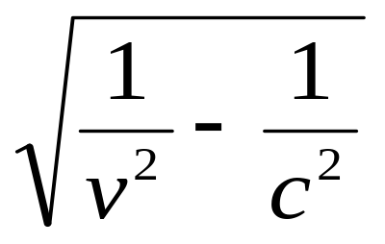
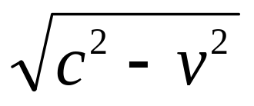
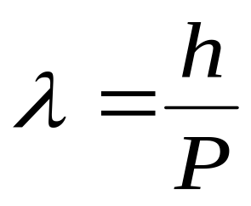
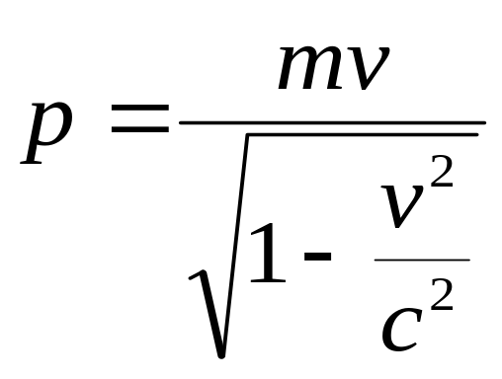
11.静止质量不为零的微观粒子作高速运动，这时粒子物质波的波长λ与速度v 有如下关系：
(A) λ ∝v (B) λ ∝1／v
(C) λ ∝
(D) λ ∝
( C )

Slide 13
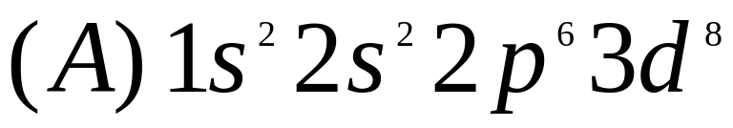
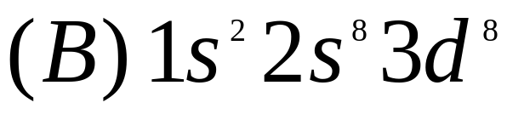
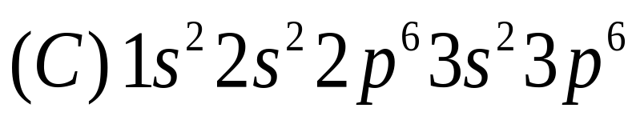
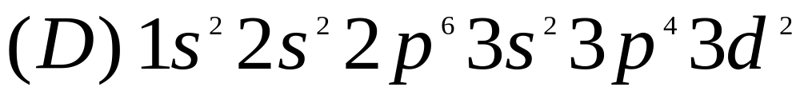
12.氩（Z=18）原子基态的电子组态是：
（C）
因能级高低次序为：1s<2s<2p<3s<3p<4s<3d<4p<5s<4d<5p<6s<4f…

Slide 14
p
a
θ₀
d
R
13.如图所示，一束动量为P的电子，通过缝宽为a的狭缝，在距离狭缝为R处放置一荧光屏。屏上衍射图样中央极大的宽度d 等于：
（A）2a²/R； （B）2ha/p；
（C）2ha/(Rp)； （D）2Rh/(ap)
( D )

Slide 15
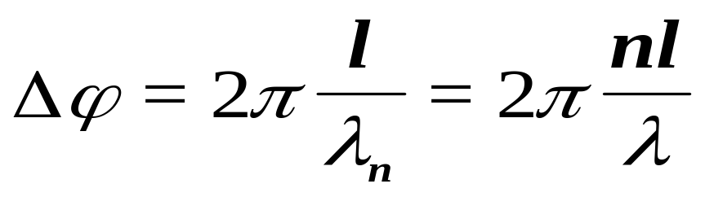
14.真空中波长为λ的单色光，在折射率为 n均匀透明媒质中，从 A 点沿某一路径传播到B点，路径的长度为l，A、B两点的光振动位相差记为ΔΦ，则：
（A）l=3λ/2，ΔΦ＝3π；
（B）l=3λ/(2n)，ΔΦ＝3π；
（C）l=3nλ/2，ΔΦ＝3nπ；
（A）l=3λ/(2n)，ΔΦ＝3nπ；
( B )
当光在介质n中传播几何路程l 时，其相位变化

Slide 16
15.用相互平行的一束自然光和一束线偏振光构成的混合光垂直照射在一偏振片上，以光的传播方向为轴旋转偏振片时，发现透射光强的最大值为最小值的4倍，则入射光中，自然光强 I₀与线偏振光强 I 之比为_______。
2/3
16.德布罗意波的波函数与经典波的波函数的本质区别是：
____________________________________________________________________________
德布罗意波是几率波，波函数不表示某实物在物理空间的波动，其振幅无实在的物理意义。

Slide 17
17.用波长为λ的单色光垂直照射到空气劈尖上，从反射光中观察干涉条纹距顶点为L处是暗条纹。现使劈尖角θ连续变大，直到该点处出现暗条纹为止，劈尖角的改变量Δθ是：
λ/2L
L
θ
18.波长为λ的单色光垂直入射在缝宽a=4λ的单缝上，对应于衍射角φ = 30°，单缝处的波面可划分为_________个半波带。
4

Slide 18
计算题：
如图示，一绝热气缸中间有一用导热材料制成的固定隔板C，把气缸分为A、B两部分，D 是一绝热的活塞。A、B两部分分别充有1mol的氦气和1mol的氮气 （均视为刚性理想气体分子）。今外界缓慢地移动活塞D，压缩A部分的气体对其做功W，试求在此过程中B部分气体内能的变化。
B
A
D
C
N₂
He

Slide 19
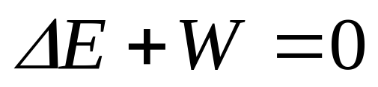
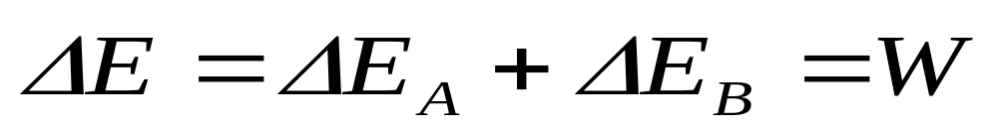
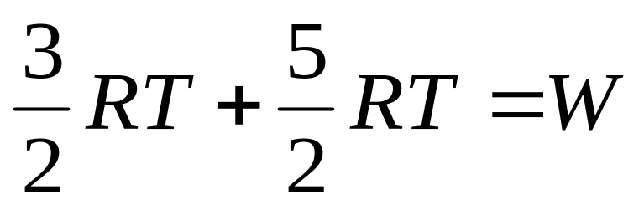
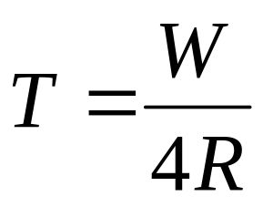
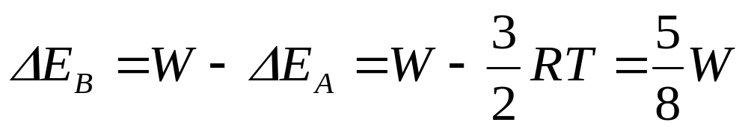
解：A、B两部分气体由于导热隔板C，所以A、B两部分温度相同，设为T，因是绝热气缸，
∴
又∵
∴
B
A
D
C
即
N₂
He
故

Slide 20
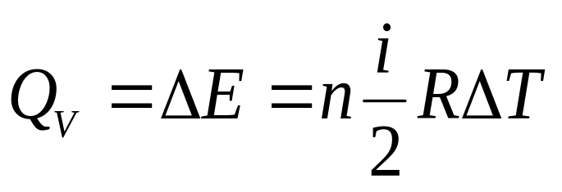
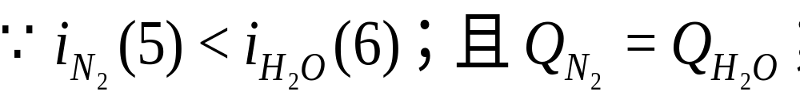
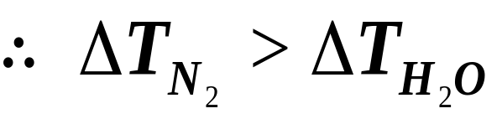
2. 摩尔数相同的两种理想气体，N₂和H₂O（都视为刚性分子气体）从相同的初态出发，经历一等容吸热过程，若吸热相同，问哪种气体的温度增量大？哪种气体分子方均速率增量大？（说明理由）
答：

Slide 21


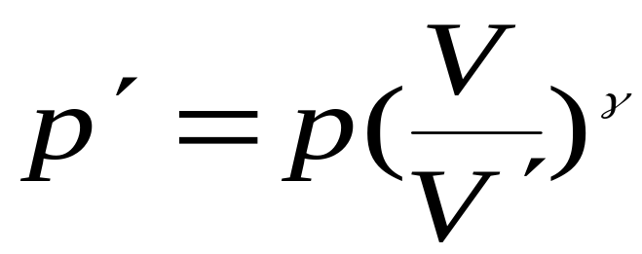
3. 图示为测量气体比热容γ的一种实验装置图。在瓶中装有某种气体，横截面积为S的玻璃管中有一质量为m的光滑小球，平衡时，气体的体积为V，压强为p＝p₀＋mg/S，若小球偏离平衡位
y
置微小距离，试证明此后小球的运动为简谐振动，并确定其周期。（设整个系统与外界无热量交换）
证：取小球平衡位置为坐标原点，竖直向上为y轴正向。由绝热方程知，
o
V^{ˊ}＝V＋yS
V、P

Slide 22
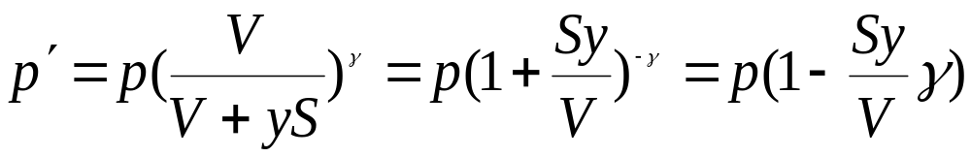
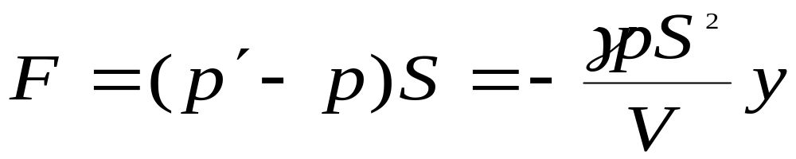
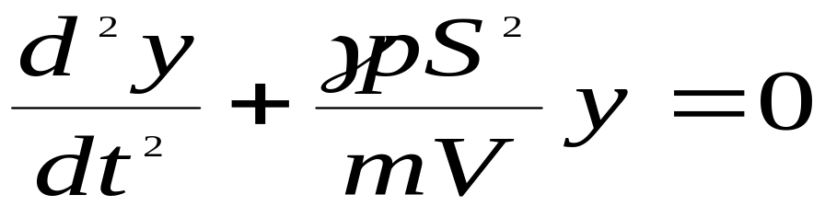
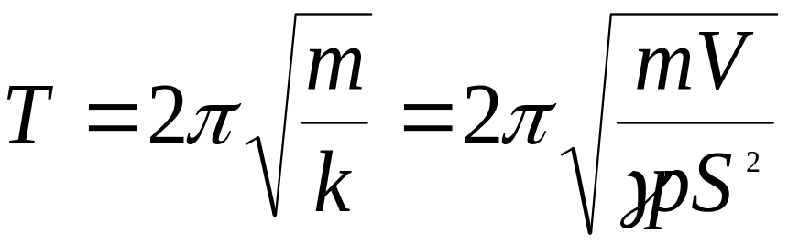
y
小球的合外力为：
o
小球的动力学方程为：
V、P
所以小球是作简谐振动。
小球振动周期为

Slide 23
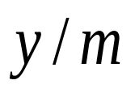


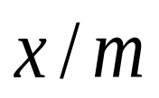
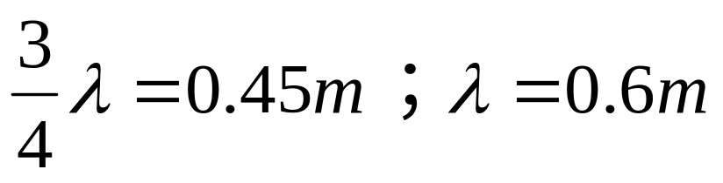
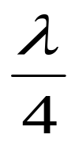
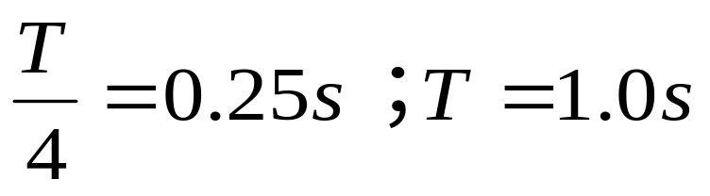
4、一列沿 x正方向传播的简谐波，已知t₁ =0和 t₂ =0.25s时的波形如图示，试求（1）P的振动表达式；（2）此波的波动方程；（3）画出o点的振动曲线。
t₁ =0
解：(1)由图知
0.2
t₂ =0.25s
振幅A=0.2 m
0.45
在Δt = 0.25s 的时间内， 波形传播了 (设Δt <T )
从图上还可看出 t =0时, y_{P}=0 , v_{P}>0 ;φ_{P0}=－π/2

Slide 24
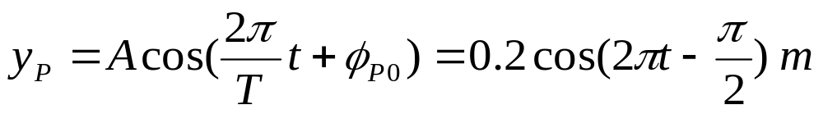
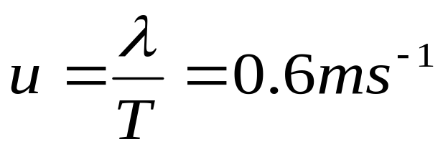
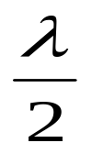
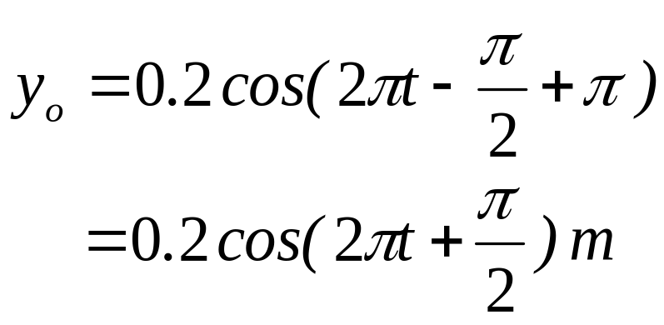
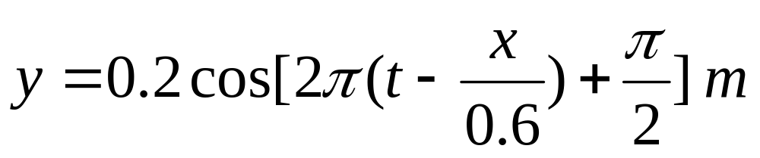
P点的振动表达式为
(2) 波的传波速度
因O点与P点相距 ，O 点振动相位比P点超前π
O点的振动表达式为
t₁ =0
0.2
t₂ =0.25s
波动方程为
0.45

Slide 25
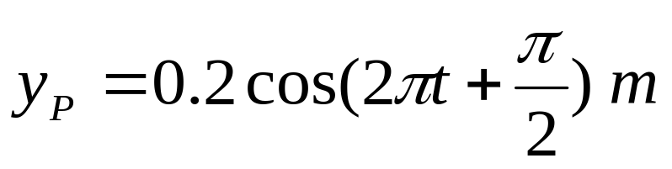
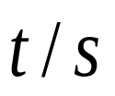
(3) O点的振动方程为
振动曲线图：
0.2
1.0
0.5

Slide 26



5、振幅为A，频率为υ，波长为λ的一简谐波沿弦线OA传播，在自由端A点反射（如图），假设反射后的波不衰减。已知：OA=7λ/8，OB=λ/2，在 t =0时，x =0处媒质质元的合振动经平衡位置向负方向运动，求B点处入射波和反射波的合成振动方程。
y
解：设入射波波动方程为
o
A
x
B
反射波波动方程为

Slide 27







y
o
A
x
B
在 t =0时，x =0处媒质质元的合振动经平衡位置向负方向运动

Slide 28

y
因OB=λ/2，B点处入射波和反射波的合成振动方程
o
A
x
B

Slide 29


6.用一束具有两种波长的平行光垂直照射在光栅上，λ ₁＝600nm，λ_{２}＝400nm，发现距中央明纹5cm处λ ₁的第k主极大和λ_{２}光的第(k+1)级主极大相重合，放置在光栅与屏之间的透镜的焦距f =50cm，试问: （1）上述 k =？ （2）光栅常数d =？
解:(1) k λ₁= (k +1) λ₂
(2) d = b+b´ , d sinφ=2λ ₁

Slide 30


7.用一单色光λ ₁＝500nm垂之照射厚度均匀的薄膜上如图n₁ =1.0 ， n₂ =1.30 n₃ =1.5 , (1)若要是波长λ ₁的光在反射中干涉相消，薄膜的最小厚度e=? (2)若要使波长λ ₁与波长λ ₂=700nm的两种光都在反射中消失，薄膜的最小厚度e´=?
n₁
解:(1)由
n₂
e
k取0 ；
n₃

Slide 31



(2)
若要使薄膜厚度最小， k₁ =3 ， k₂ =2

Slide 32


8.一单色自然光(λ =589.3nm)依次通过偏振片P、石英晶体C，(如图) n_{o} =1.5443, n_{e} =1.5534, 若要是穿过石英晶片后的透射光为圆偏振光，问 ： （1）石英晶片最小厚度多大？（2）偏振片P的偏振化方向与晶片的光轴成多大角度？
P₁
C
z
解：（1）通过C后的光为圆偏振光， o、e光相位差
且

Slide 33





石英晶片最小厚度
(2)与晶片光轴成的角度，由A_{o} =A_{e} 知
α = 45°
P₁
C
光轴
z

